Slide 1
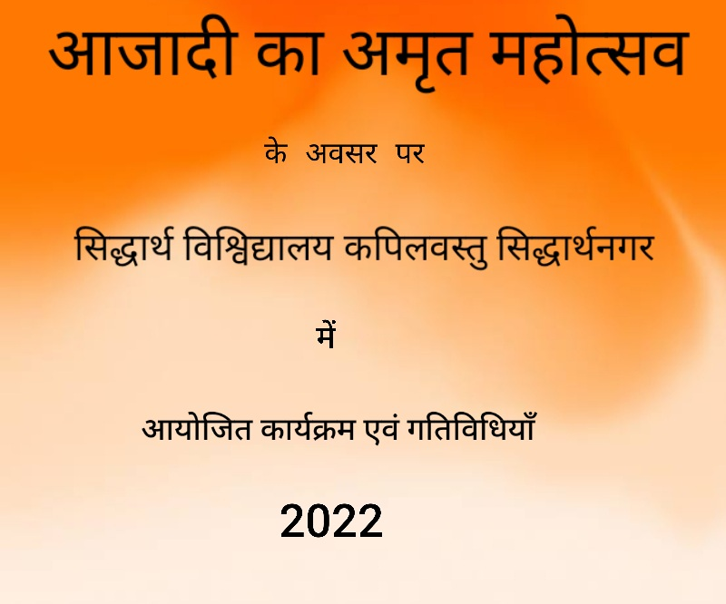

Slide 2
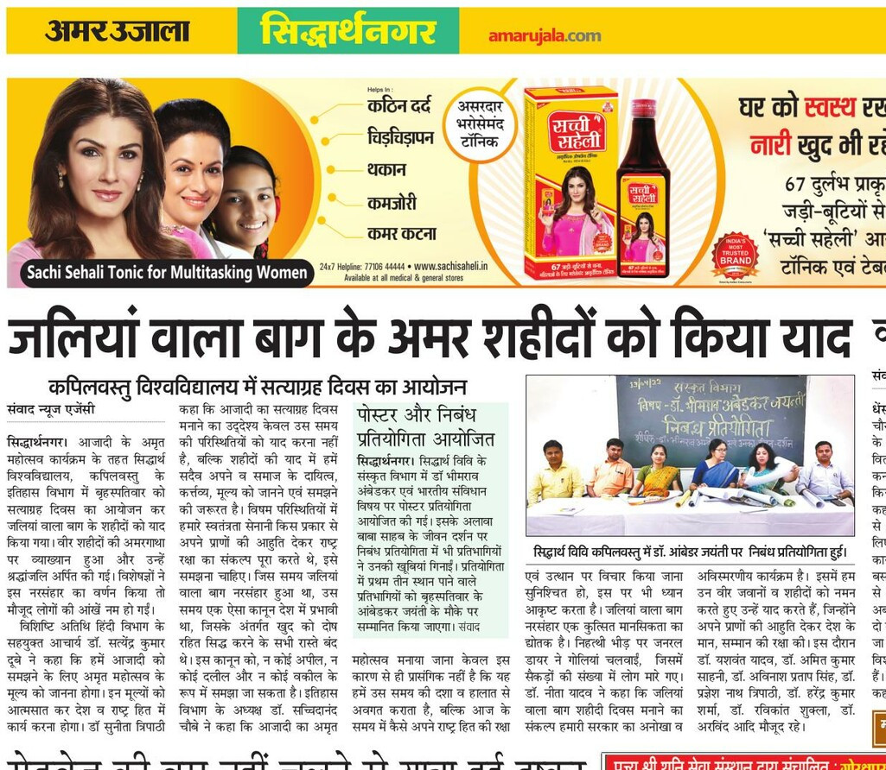
13 / 04 /2022
आजादी के अमृत महोत्सव के अंतर्गत दिनांक 13/4/2022 को सिद्धार्थ विश्वविद्यालय कपिलवस्तु सिद्धार्थनगर के इतिहास विभाग द्वारा जलियांवाला बाग हत्याकांड में शहीद राष्ट्रभक्तों को याद करते हुए सत्याग्रह दिवस के रूप में मनाया गया। इस अवसर पर शहीदों की अमर गाथा पर व्याख्यान हुआ तथा उन्हें श्रद्धांजलि अर्पित की गयी।

Slide 3
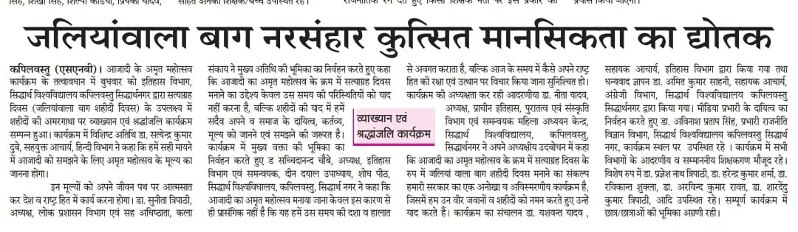

Slide 4
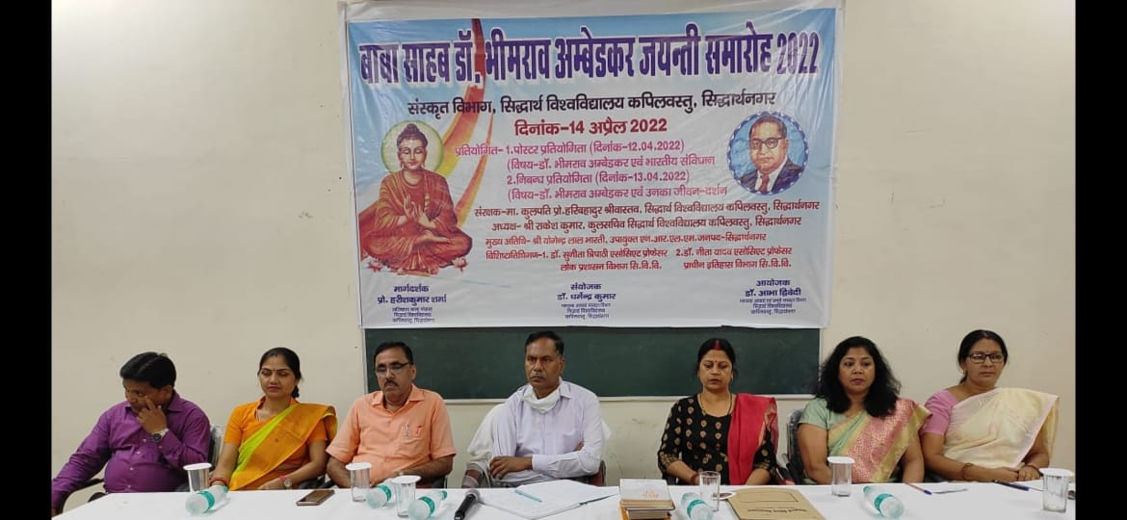
14 / 04 /2022
आजादी के अमृत महोत्सव के अंतर्गत सिद्धार्थ विश्वविद्यालय में बाबा साहेब भीम राव अम्बेडकर की जयंती के अवसर पर (12/4 ,13/4,14/4/22) त्रिदिवसीय कार्यक्रम का आयोजन किया गया ।12/4/22 पोस्टर प्रतियोगिता। 13/4/23 निबन्ध प्रतियोगिता 14/4/23 संगोष्ठी।

Slide 5
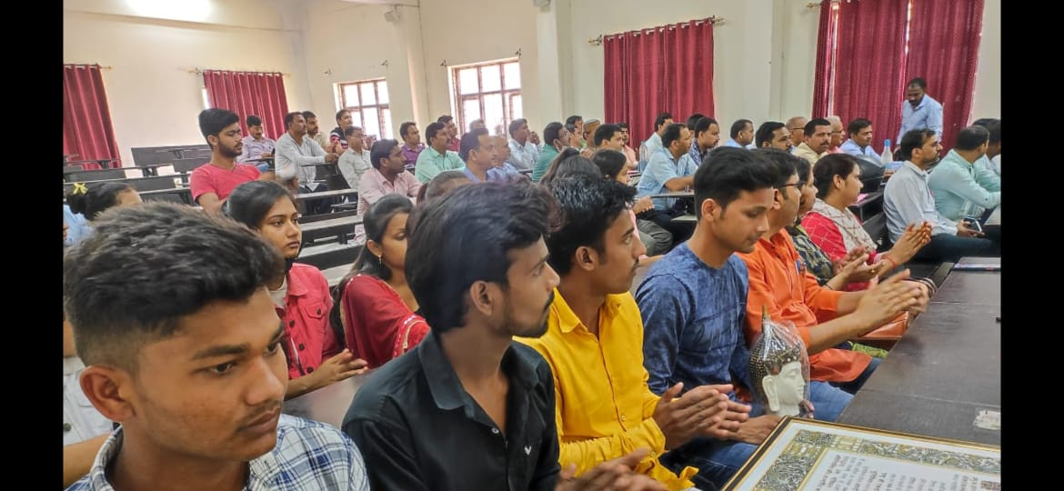

Slide 6
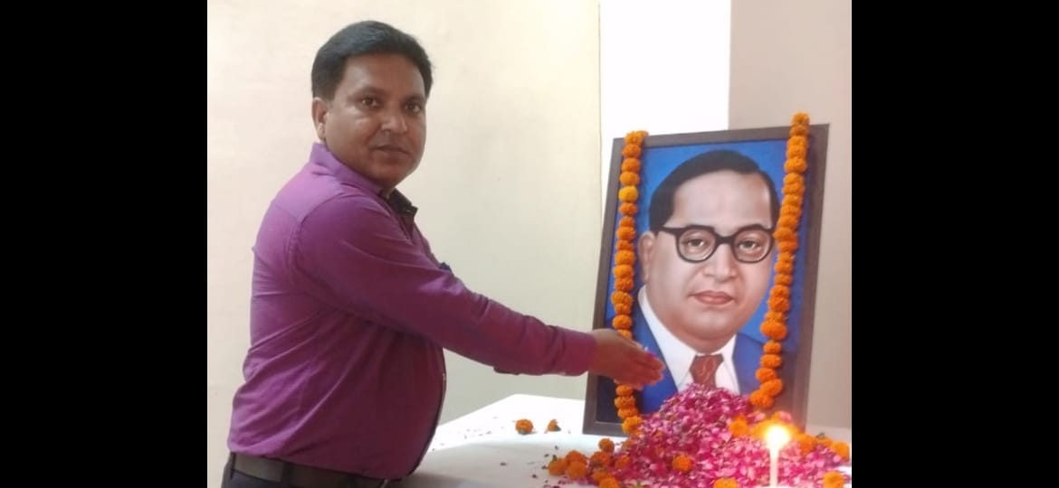

Slide 7
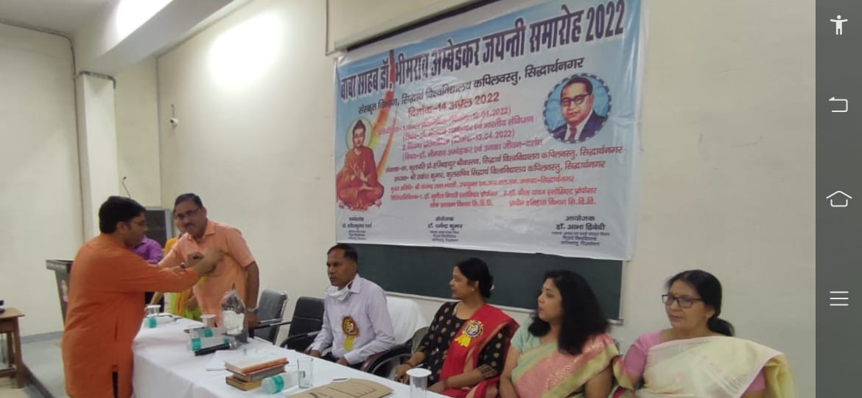

Slide 8
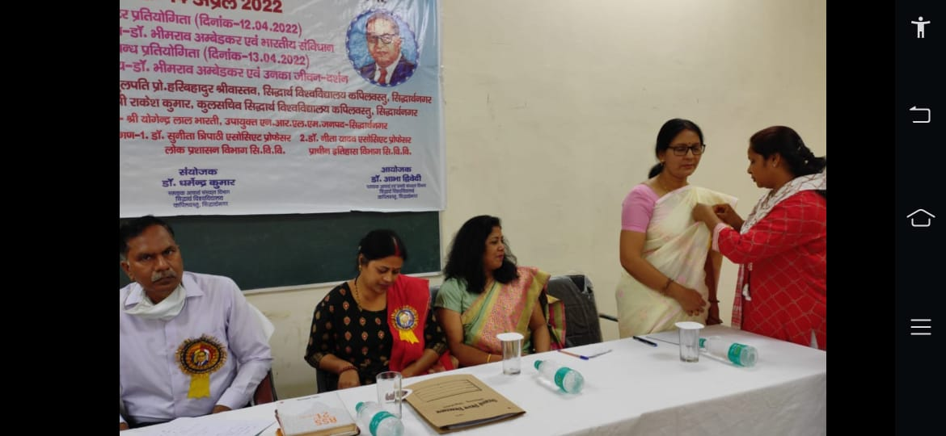

Slide 9
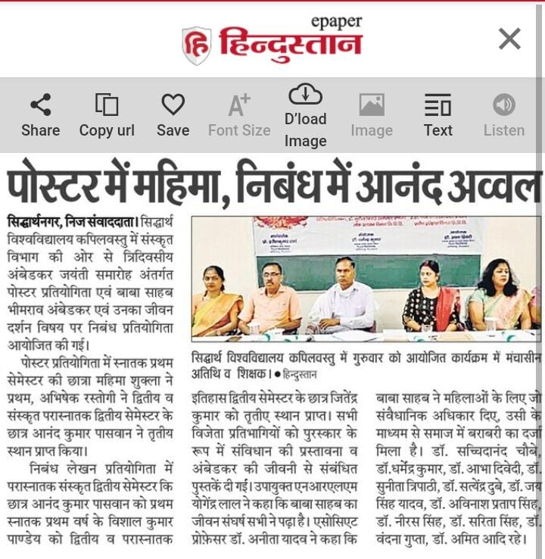

Slide 10
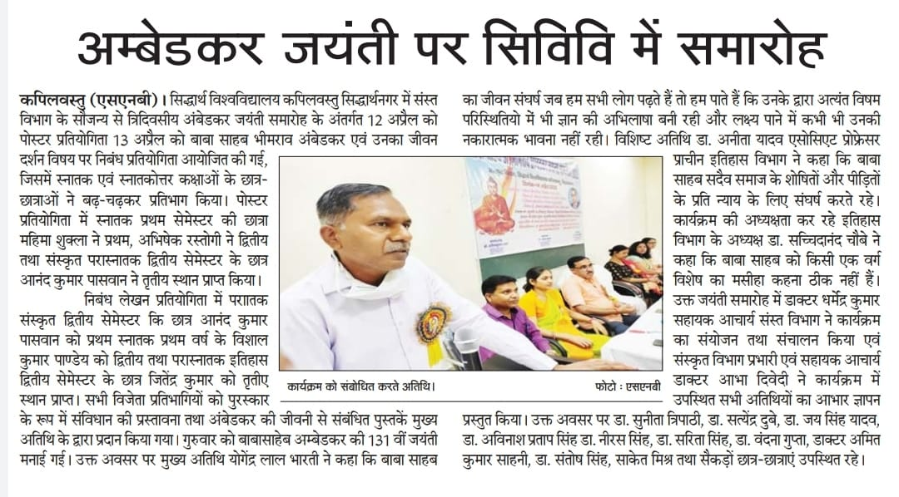

Slide 11
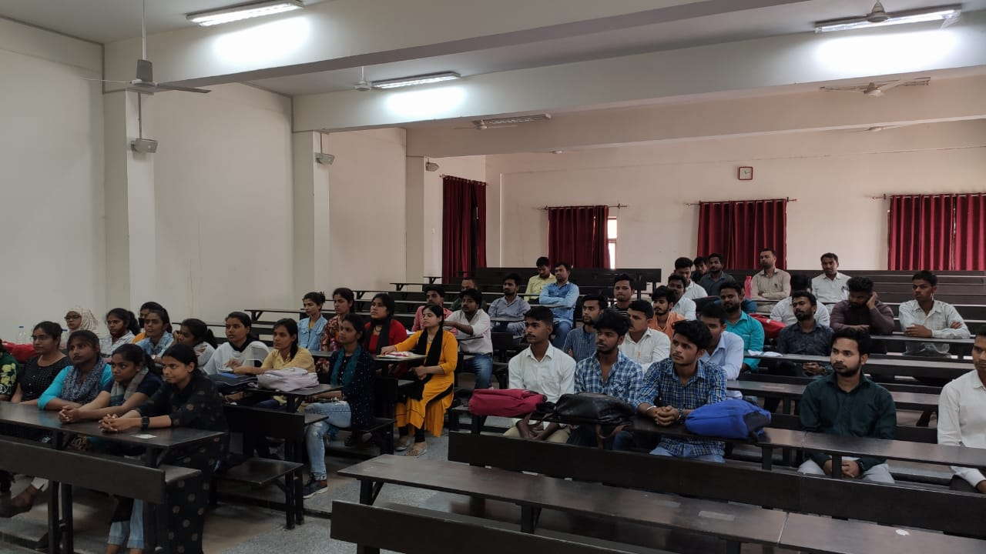

Slide 12
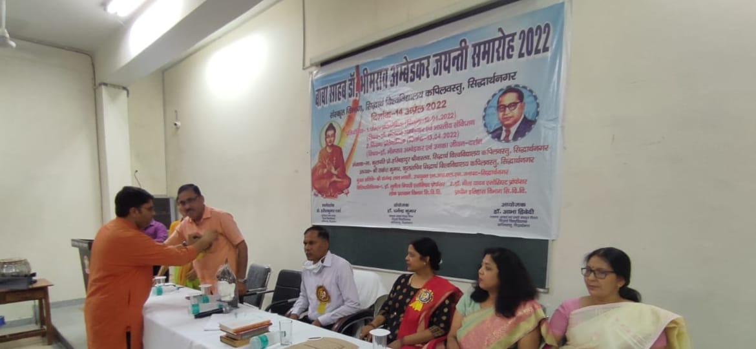

Slide 13
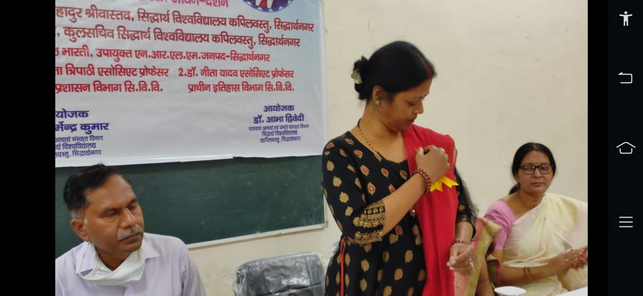

Slide 14
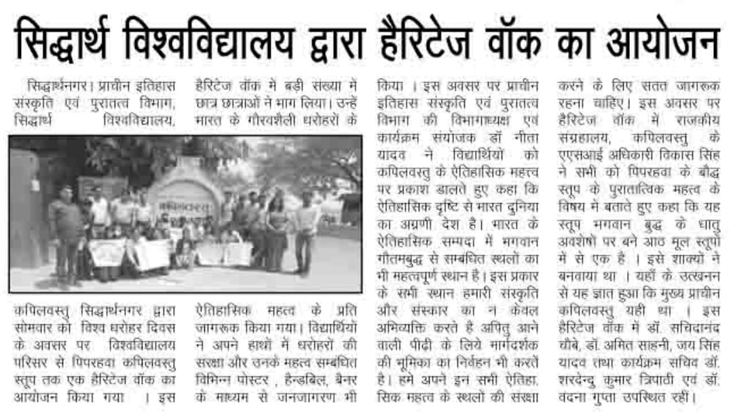
18 / 04 / 2022
आजादी के अमृत महोत्सव के अंतर्गत विश्व विरासत दिवस के अवसर पर दिनांक 18/4/2022 को सिद्धार्थ विश्वविद्यालय मे हेरिटेज वाक का आयोजन हुआ। भारतीय धरोहर के संरक्षण हेतु पोस्टर, बैनर एवं हैन्डबिल के माध्यम से जन जागरण किया गया।

Slide 15
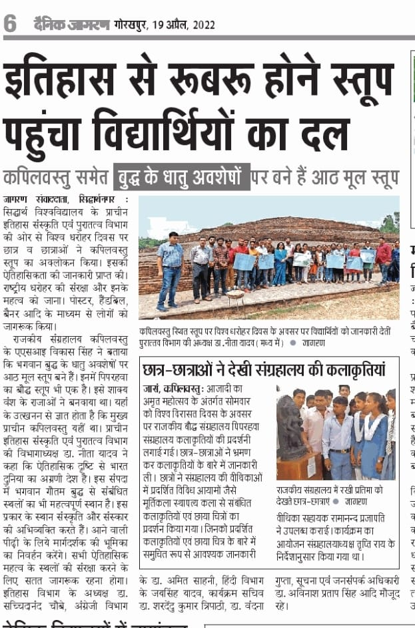

Slide 16
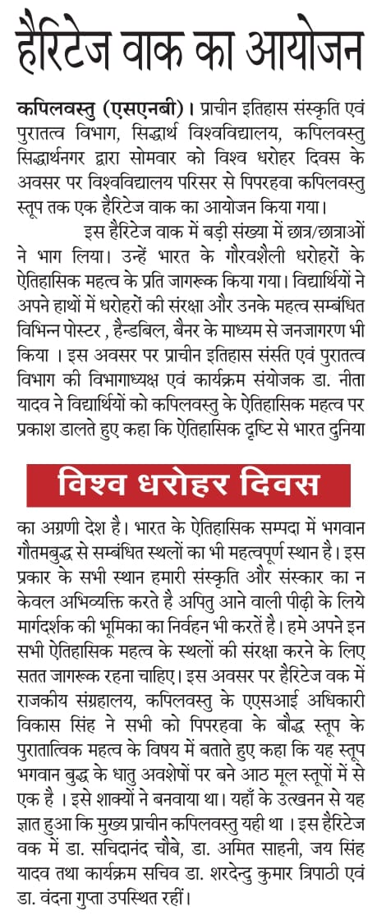

Slide 17
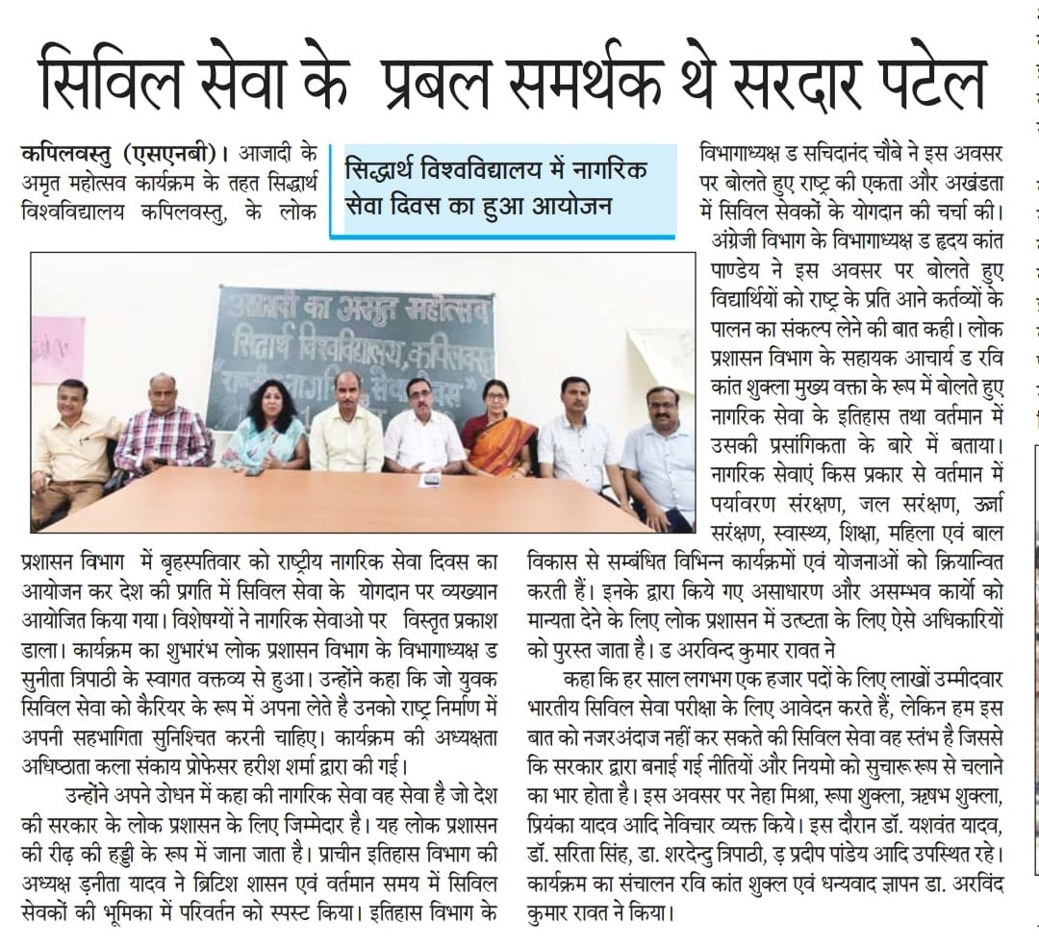
21 / 04 / 2022
राष्ट्रीय नागरिक सेवा दिवस के अवसर पर दिनांक 21/4/22 को सिद्धार्थ विश्वविद्यालय में लोक प्रशासन विभाग द्वारा 'देश की एकता तथा अखण्डता में सिविल सेवा की भूमिका ' विषय पर व्याख्यान का आयोजन किया गया।

Slide 18
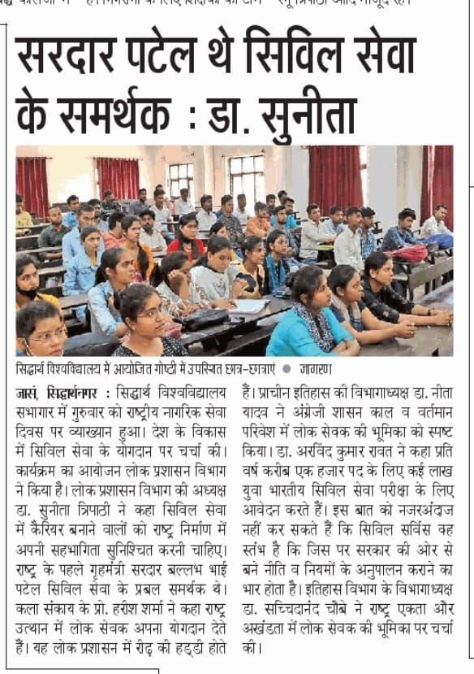

Slide 19
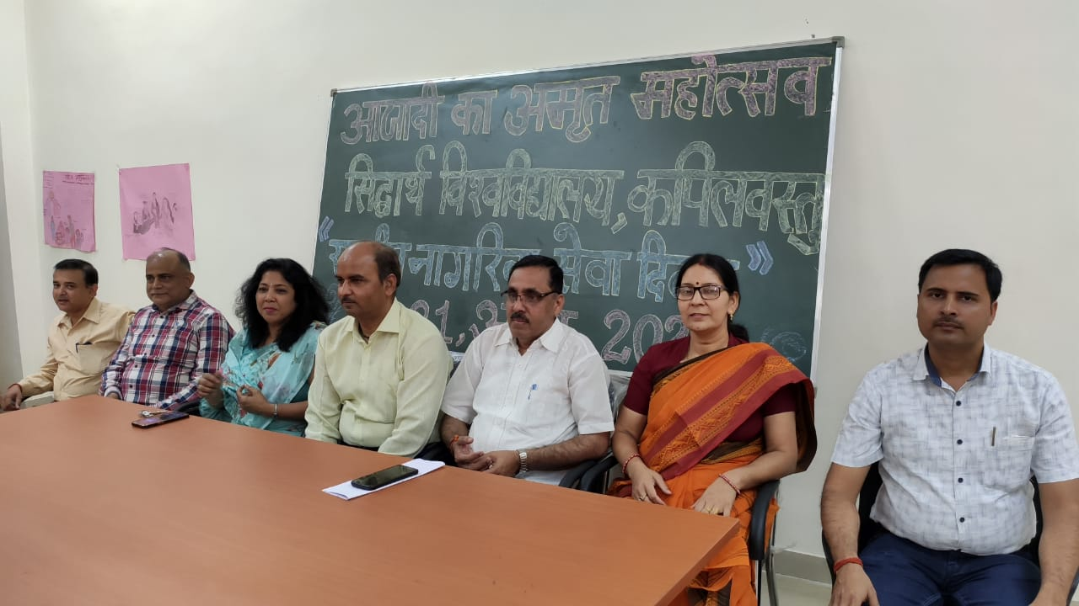

Slide 20
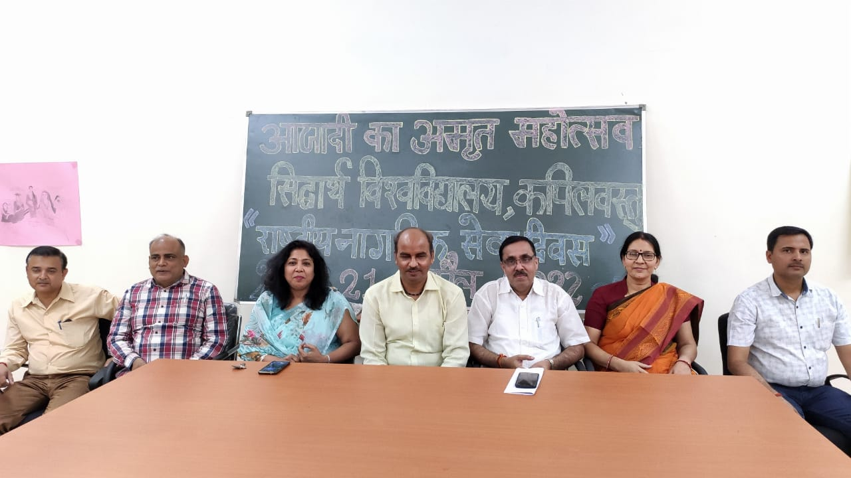

Slide 21
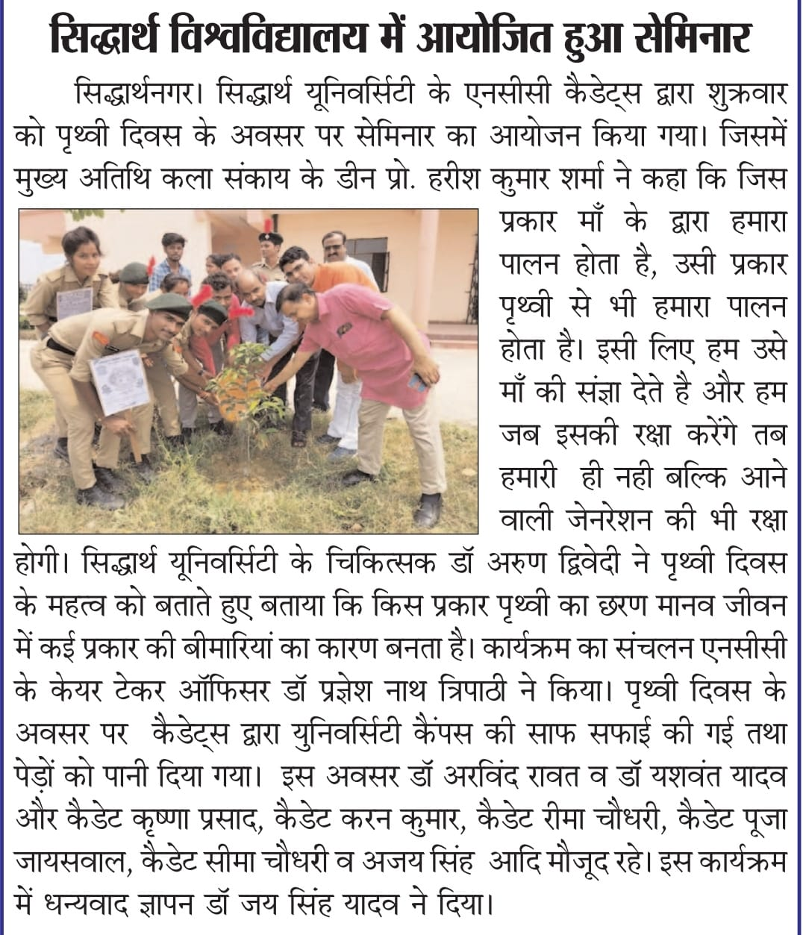
22/04/2022
पृथ्वी दिवस के अवसर पर 22/4/22 को सिद्धार्थ विश्वविद्यालय में एन सी सी कैडेट्स द्वारा परिसर की साफ सफाई की गयी तथा पौधों को पानी दिया गया। इस अवसर पर विश्वविद्यालय में पृथ्वी के संरक्षण के लिए जागरूकता हेतु संगोष्ठी का आयोजन भी किया गया।

Slide 22
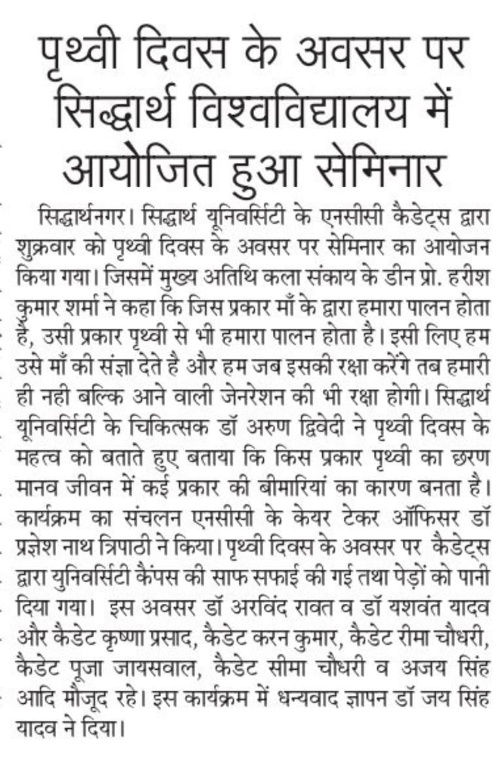

Slide 23
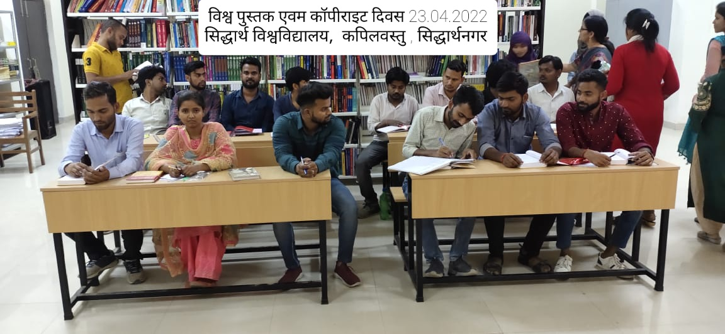
23/04/2022
विश्व पुस्तक एवं कापीराइट दिवस (23/4/22) के अवसर पर सिद्धार्थ विश्वविद्यालय में पुस्तक अध्ययन अभ्यास कार्यक्रम का आयोजन किया गया।

Slide 24
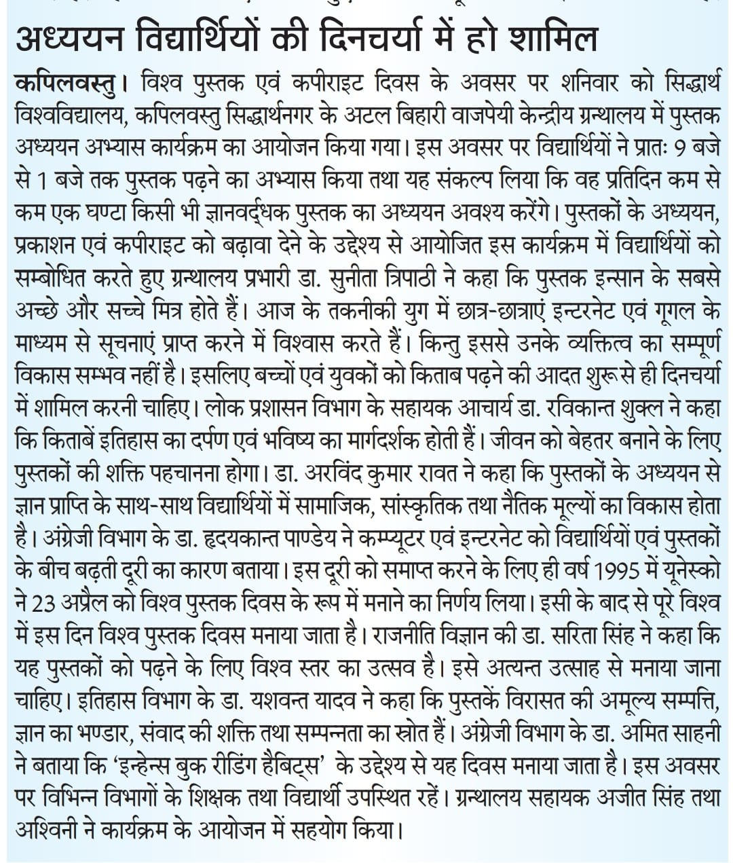

Slide 25
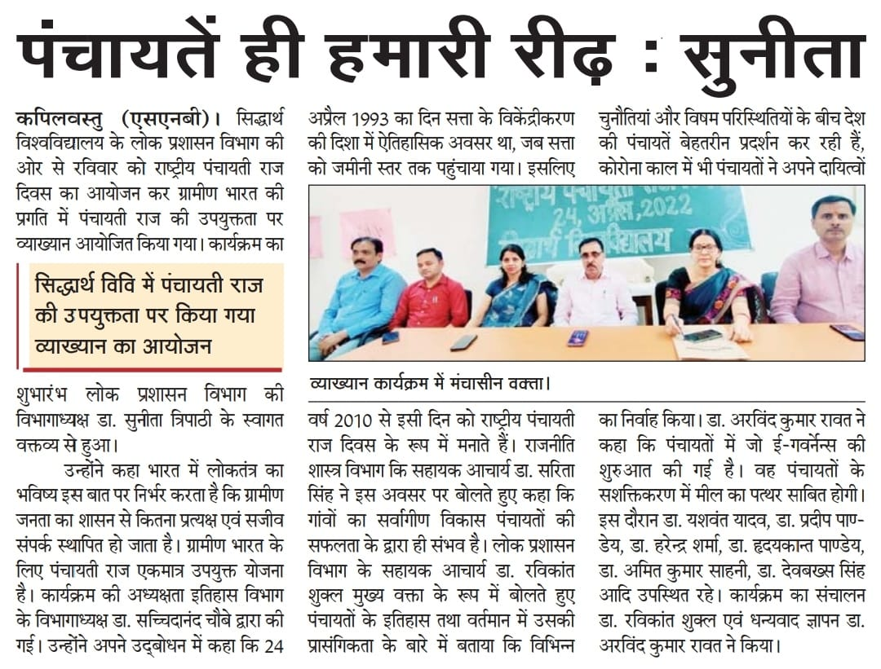
24/04/2022
राष्ट्रीय पंचायती राज दिवस के अवसर पर (24/4/22) सिद्धार्थ विश्वविद्यालय के लोक प्रशासन विभाग व्याख्यान कार्यक्रम का आयोजन किया गया।

Slide 26
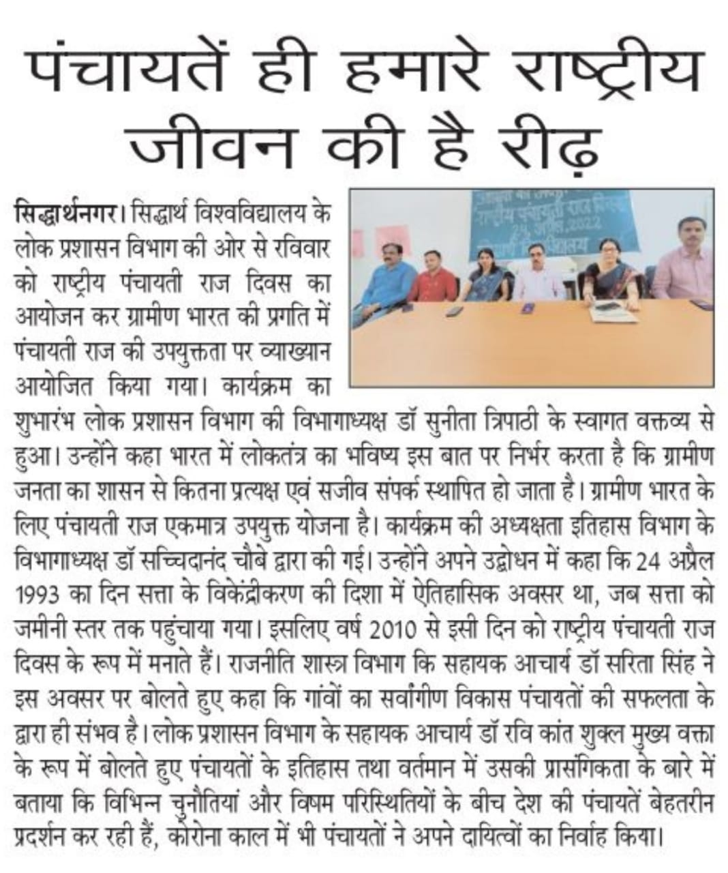

Slide 27
आजादी का अमृत महोत्सव
कार्यक्रम/ गतिविधियां
रिपोर्ट - अप्रैल 2022
द्वारा -
डॉ. सुनीता त्रिपाठी
नोडल अधिकारी,
आजादी का अमृत महोत्सव
सिद्धार्थ विश्वविद्यालय,कपिलवस्तु

